Slide 1

プラネットクルーザー（仮）
ジャンル：アクション
プラットフォーム：PC
プレイ人数：1人
企画・シナリオ専攻１年
橘 圭一郎

Slide 2
コンセプト
キー１つのシンプル操作で自機をコントロール。
障害物を避けながら進んでいく、
縦スクロールのエンドレスアクション。
・先に進むスピードは一定時間ごとに上がっていく。
・横方向の移動には少し慣性がかかる。
→ 状況に対応して上手く進み続けることができるか

Slide 3
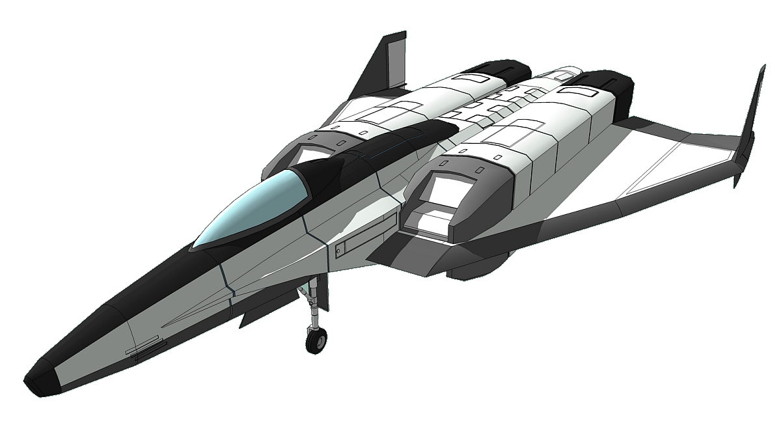
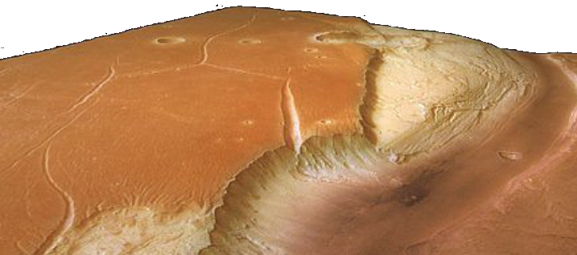
アートイメージ
★自機
宇宙船から発進する、宇宙探査艇。
翼の先の《RCS》を遠隔操作。
（RCS = Reaction
Control System）
★舞台
未来、別星系の未開の岩状惑星、
内部の空洞を進んでいく。

Slide 4

ゲーム画面
SCORE
５
① 自機
② 障害物（地形）
③ 減速アイテム
④ 加速アイテム
⑤ スコア
４
３
２
１

Slide 5
遊び方
★操作方法
  「Spaceキー」 のみ！
★流れとルール
① 宇宙船から探査艇発進！
② 画面上方向へ進む。（強制スクロール）
③ キーを押すたびにRCSが作動し、自機の傾きが変わる。
（１キー操作なので、右か左に交互に切り替わる）
④ 傾きに連動して左右に移動、地形をよけて進む。
⑤ 地形に当たってしまうと ゲームオーバー！
⑥ リザルト画面へ、スコアと共に到達距離も表示。

Slide 6
システム（１）
★アイテム （スピード変化）
自機が触れると、すぐに効果を発揮。
・加速アイテムを取るとスコアアップ。
・減速アイテムを取るとスコアダウン。
★地形
左右の地形の張り出し方は、不規則に変化。
大き目の障害物をギリギリで超えるとボーナススコア。

Slide 7
システム（２）
★スコアとアチーブメント
進行距離でスコアが加速度的に上がっていく。
進行距離とスコアのレコード機能をつけたい。
（可能ならランキング表示にする）
モチベーションのためにスコアでアチーブメント表示。

